Slide 1
Biomasa
Jonáš Nürnberger

Slide 2
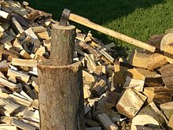
Co je to biomasa?
hmota organického původu (rostlinná, živočišná)
Zdroj energie
Ekologie

Slide 3
Energetické využití
Suchá biomasa (dřevo, rostlinný odpad)
spalování, zplyňování
Mokrá biomasa (výkaly hospodářských zvířat)
- Mokré procesy v bioplynových stanicích

Slide 4
Zdroje
https://www.idnes.cz/hobby/domov/co-je-biomasa-a-jak-se-s-ni-topi-manual-nejen-pro-katerinu-jacques.A090407_171941_hobby-domov_mce
https://cs.wikipedia.org/wiki/Biomasa

Slide 5
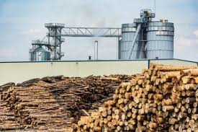
Děkuji za pozornost

